Slide 1
Majetek obcí a formy jeho správy
Management rozvoje měst a regionů
MPR FIUC 2020

Slide 2
Na odlehčení
Velmi podnapilý občan se vypotácí z hospody. Potká ho starosta a domlouvá mu: „Jsi na špatné cestě, Nováku! Nestydíš se?“
„A proč já? Za špatnou cestu, ať se stydí obec!“
Volá místostarosta Beruška radní Broučkové: „Lidi říkají, že už nejsou peníze na údržbu majetku, je to pravda?“ „Ale ne, Beruško, peněz je minimálně na rok dost!“ „Počítáš do toho i fungování úřadu?“ „Ne, jen nás dva.“

Slide 3
Program
definice majetku
historický vývoj
povinnosti správce
struktura obecního majetku v Česku
majetkoprávní úkony
formy správy
organizace zřizované/zakládané obcemi

Slide 4
Majetek obcí
vlastnictví majetku a právo s ním hospodařit
  předpoklad existence územní samosprávy
rozvoj území
zabezpečování veřejných statků
hmotný majetek (nemovitý, movitý, majetková práva a pohledávky, peněžní prostředky, cenné papíry)
nehmotný majetek

Slide 5
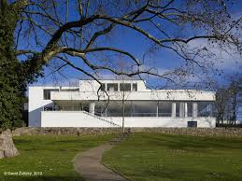
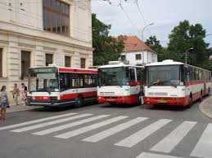
Typické obecní majetky
domy
pozemky
lesy
dopravní prostředky
zařízení
atd.

Slide 6
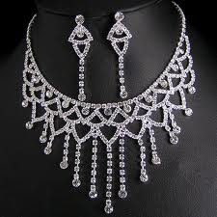
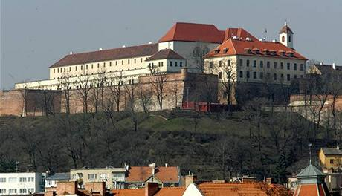
Méně typické obecní majetky
hrady
šperky
akcie
umělecká díla
atd.

Slide 7
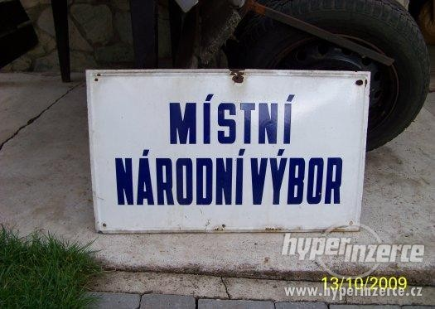
Historický vývoj I.
1. 1. 1950 – znárodnění majetku obcí – národní výbory
zákon 172/1991 Sb., o přechodu některých věcí z majetku ČR do vlastnictví obcí: nástupnický princip, historický princip, územní princip, majetek, který nepřecházel

Slide 8
Historický vývoj II.
rozhodnutí příslušného úřadu (okresní úřad, ministerstvo školství, ministerstvo kultury)
zákon 92/1991 Sb., o podmínkách převodu majetku na jiné osoby: privatizace (technické služby, úklid veřejných ploch, veřejná zeleň, akcie plynárenských a energetických rozvodných společností)
rušení okresních úřadů

Slide 9
Povinnosti správce
povinnost spravovat účelně a hospodárně
ochrana před zničením, poškozením, odcizením, zneužitím
právo na náhradu škody, na vydání bezdůvodného obohacení
publikační povinnost
evidence majetku

Slide 10
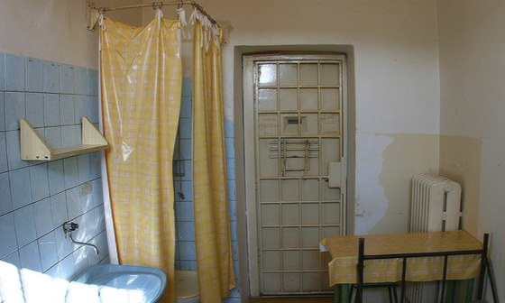
Sankce
zákon 140/1961 Sb., trestní zákon
§ 248: zpronevěra
§ 249: neoprávněné užívání cizí věci
§ 255: porušování povinnosti při správě cizího majetku

Slide 11
Specifika hospodaření s obecním majetkem
struktura majetku
neodepisování majetku (rozpočtová činnost, do roku 2011), odpisy – odpisový plán
pravidla pro zadávání veřejných zakázek

Slide 12
Karlovarská lisovačka
http://www.youtube.com/watch?v=f0-SY70ZR08

Slide 13
Struktura majetku obcí v Česku I.
(v mld. Kč)
Druh majetku/rok | 2005 | 2006 | 2007 | 2008 | 2009
Stálá aktivita | 1 105 | 1 230 | 1 283 | 1 340 | 1 413
Dlouhodobý nehmotný majetek | 5 | 6 | 8 | 10 | 11
Dlouhodobý hmotný majetek | 985 | 1 107 | 1 161 | 1 213 | 1 284
Finanční majetek | 115 | 117 | 114 | 117 | 118
Oběžná aktiva | 108 | 111 | 118 | 134 | 115
Aktiva celkem | 1 219 | 1 341 | 1 401 | 1 474 | 1 528

Slide 14
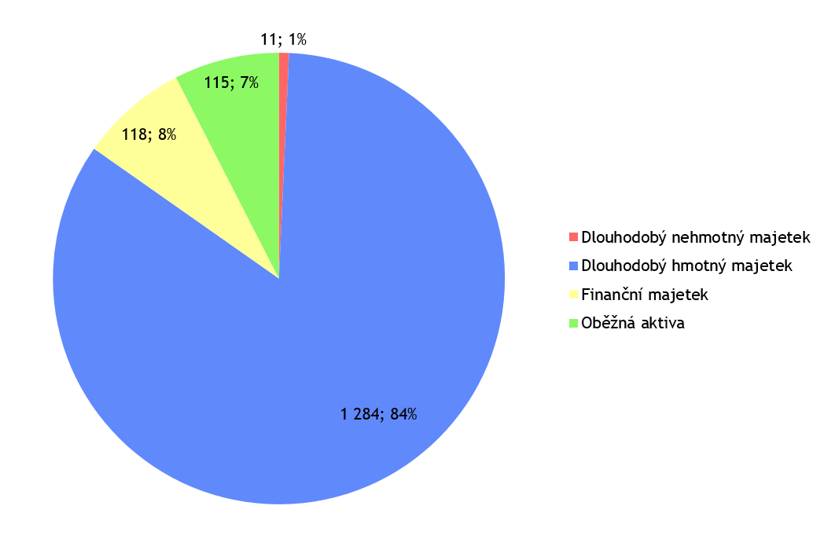
Struktura majetku obcí v Česku II.

Slide 15
Majetkové úkony obce
zastupitelstvo obce – veřejné zasedání: § 85 zákona 128/2000 Sb. v platném znění, o obcích (obecní zřízení): zastupitelstvu obce je dále vyhrazeno rozhodování o těchto majetkoprávních úkonech)
rada obce – neveřejné jednání: § 102 zákona 128/2000 Sb. v platném znění, o obcích (obecní zřízení)

Slide 16
Pravomoci zastupitelstva I.
§ 85
a) nabytí a převod nemovitých věcí včetně vydání nemovitosti podle zvláštních zákonů, převody bytů a nebytových prostor z majetku obce
b) poskytování věcných darů v hodnotě nad 20 000 Kč a peněžitých darů ve výši nad 20 000 Kč fyzické nebo právnické osobně v jednom kalendářním roce

Slide 17
Pravomoci zastupitelstva II.
c) poskytování dotací nad 50 000 Kč v jednotlivých případech občanským sdružením, humanitárním organizacím a jiným fyzickým nebo právnickým osobám působícím v oblasti mládeže, tělovýchovy a sportu, sociálních služeb, podpory rodin, požární ochrany, kultury, vzdělávání a vědy, zdravotnictví, protidrogových aktivit, prevence kriminality a ochrany životního prostředí

Slide 18
Pravomoci zastupitelstva III.
d) uzavření smlouvy o sdružení a poskytování majetkových hodnot podle smlouvy o sdružení, jehož je obec účastníkem
e) peněžité i nepeněžité vklady do právnických osob
f) vzdání se práva a prominutí pohledávky vyšší než 20 000 Kč
g) zastavení movitých věcí nebo práv v hodnotě vyšší než 20 000 Kč

Slide 19
Pravomoci zastupitelstva IV.
h) dohody o splátkách s lhůtou splatnosti delší než 18 měsíců
i) postoupení pohledávky vyšší než 20 000 Kč
j) uzavření smlouvy o přijetí a poskytnutí úvěru nebo půjčky, o poskytnutí dotace, o převzetí dluhu, o převzetí ručitelského závazku, o přistoupení k závazku a smlouvy o sdružení
k) zastavení nemovitých věcí
l) vydání komunálních dluhopisů

Slide 20
Pravomoci rady
§ 102
úkoly zřizovatele/zakladatele – příspěvkové organizace, organizační složky, organizace
rozhodování v pozici jediného společníka obchodní společnosti
nájemní smlouvy, smlouvy o výpůjčce
co v případě, není-li zřízena rada

Slide 21
Formy správy
vlastní správa
zřizované/zakládané organizace – zákon 250/2000 Sb., o rozpočtových pravidlech územních rozpočtů
externí správa

Slide 22
Vlastní správa
proč?
jak?

Slide 23
Zřizované/zakládané organizace
organizační složky
příspěvkové organizace
obchodní společnosti
obecně prospěšné společnosti
školské právnické osoby
veřejné výzkumné instituce
veřejné ústavní zdravotnické zařízení

Slide 24
Organizační složka
proč?
jak?
nemá právní subjektivitu
vzniká usnesením zastupitelstva
zřizovací listina
tzv. čisté veřejné statky
zaměstnanci

Slide 25
Organizační složka - hospodaření
v rámci rozpočtu obce (příjmy i výdaje)
absence výraznějších příjmů

Slide 26
Příspěvková organizace
proč?
jak?
právní subjektivita
zřizovací listina
zápis do obchodního rejstříku

Slide 27
Příspěvková organizace – hospodaření I.
hlavní, vedlejší činnost (zisk ve prospěch hlavní)
„rozpočet“ – plán nákladů a výnosů
http://www.hvezdarna.cz/wp-content/uploads/ROCNI-FP-2016-%C3%BAnor-2016.pdf
příspěvek od zřizovatele (provoz, investice)
vlastní příjmy, fondy, dary
možnost uložení odvodu do rozpočtu zřizovatele
možnost změny v průběhu roku

Slide 28
Příspěvková organizace – hospodaření II.
svěřený majetek
nabývání majetku pro zřizovatele
  a) bezúplatným převodem od svého zřizovatele,
  b) darem s předchozím písemným souhlasem zřizovatele,
  c) děděním; bez předchozího písemného souhlasu zřizovatele je příspěvková organizace povinna dědictví odmítnout, nebo
  d) jiným způsobem na základě rozhodnutí zřizovatele
bezúplatná nabídka majetku zřizovateli

Slide 29
Příspěvková organizace - fondy
rezervní fond
investiční fond
fond odměn
fond kulturních a sociálních potřeb
převod zůstatků fondů

Slide 30
Příspěvková organizace – rezervní fond
tvorba: zlepšený hospodářský výsledek, peněžní neinvestiční dary
použití: další rozvoj, časové překlenutí rozdílu mezi výnosy a náklady, úhrada ztráty předchozích let, úhrada sankcí za porušování rozpočtové kázně, posílení investičního fondu (po souhlasu zřizovatele)
motivační faktor

Slide 31
Příspěvková organizace – investiční fond
tvorba: odpisy, investiční příspěvek od zřizovatele, investiční příspěvek ze státních fondů, prodej hmotného majetku, převod z rezervního fondu
použití: investiční výdaje, úhrada investičních úvěrů a půjček, odvod do rozpočtu zřizovatele, financování údržby a oprav nemovitého majetku zřizovatele

Slide 32
Příspěvková organizace – fond odměn
tvorba: zlepšený hospodářský výsledek
použití: odměny
motivační faktor

Slide 33
Příspěvková organizace – fond kulturních a sociálních potřeb
tvorba: z ročního objemu prostředků určených na platy, náhrady a odměny (1 %)
použití: kulturní, sociální a jiné potřeby
vnitřní pravidla čerpání

Slide 34
Příspěvková organizace – omezení
uzavírání smluv o půjčce, úvěru (souhlas)
poskytování darů
zajišťování závazků (souhlas)
nákup na splátky, smlouva o nájmu (souhlas)
nákup cenných papírů
zřizovat nebo zakládat právnické osoby
mít majetkovou účast v podnikatelských subjektech

Slide 35
Externí správa
proč?
jak?

Slide 36
Dobrovolnický svazek obcí I.
proč?
právnická osoba
obce vkládají majetek
smlouva o vytvoření, stanovy
účel: plnění předem definovaných veřejnoprávních služeb samosprávného charakteru

Slide 37
Dobrovolnický svazek obcí II.
pouze obce
schválení zastupitelstvem
typické příklady: hospodaření s vodou, cestovní ruch, školství, ochrana životního prostředí, dopravní obslužnost
majetek vložený obcemi, majetek získaný vlastní činností

Slide 38
Dobrovolnický svazek obcí III.
rozpočet a jeho zveřejnění
kontrola hospodaření
závěrečný účet a jeho publikace

Slide 39
Shrnutí
obce: movitý i nemovitý majetek – zabezpečování veřejných statků, podnikání
nakládání s majetkem dle svého uvážení v souladu se zákony
možnost vkládat svůj majetek do podnikatelských aktivit, finanční investice
majetek svěřený příspěvkovým organizacím
evidence majetku
publicita

Slide 40
Děkuji za pozornost!
- Ing. Jiří Velinský
- jiri.velinsky@econ.muni.cz

